Slide 1
Сила нескорених
Гориглядівська загальноосвітня школа I-II ступенів

Slide 2
Нескорені вони, бо навіть Смерть, Зустрівши їх зненацька, відступила. Хай рук не мають та... у них є крила Й відваги у серцях їхніх - ущерть. Ми віримо, їх перемога жде, Хоча для нас вони уже - герої, Бо кожен з них достойно вийшов з бою, Нема облич світліших більш ніде

Slide 3
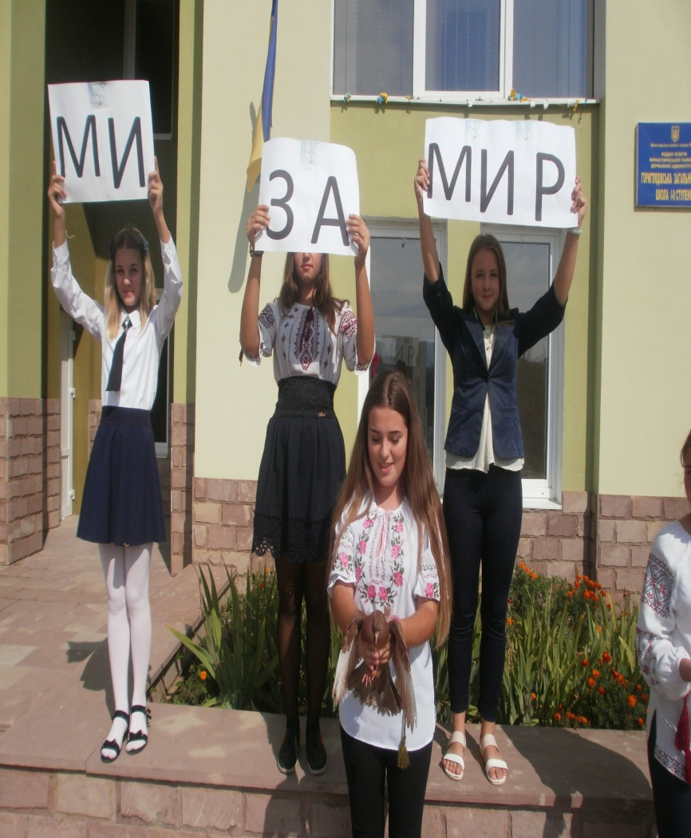
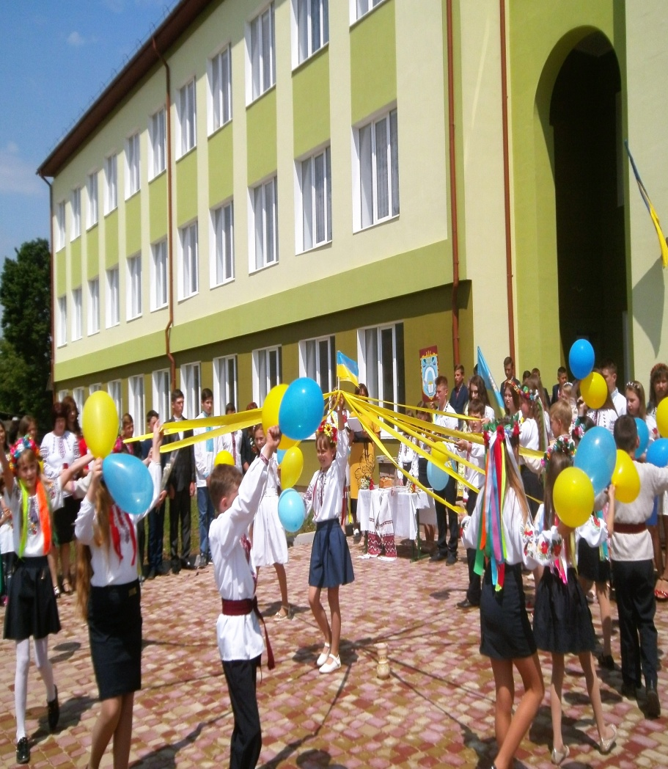
Ми молимось за те, щоб був мир на землі.

Slide 4
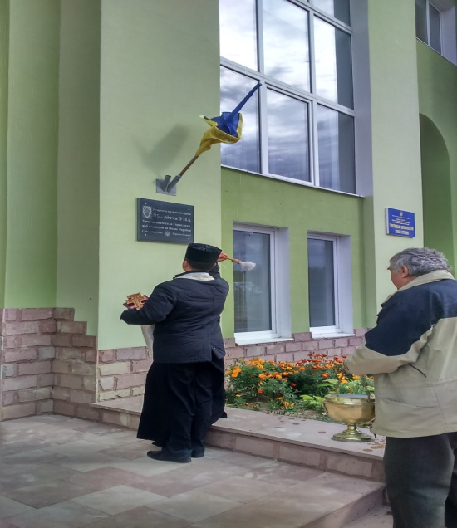
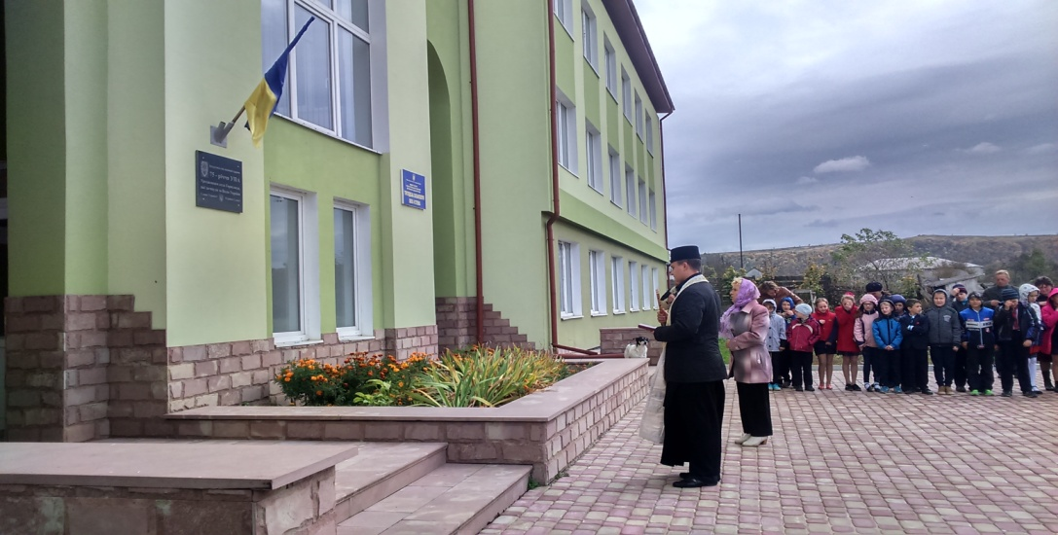
Підтримка та щира молитва для воїнів найцінніше.

Slide 5
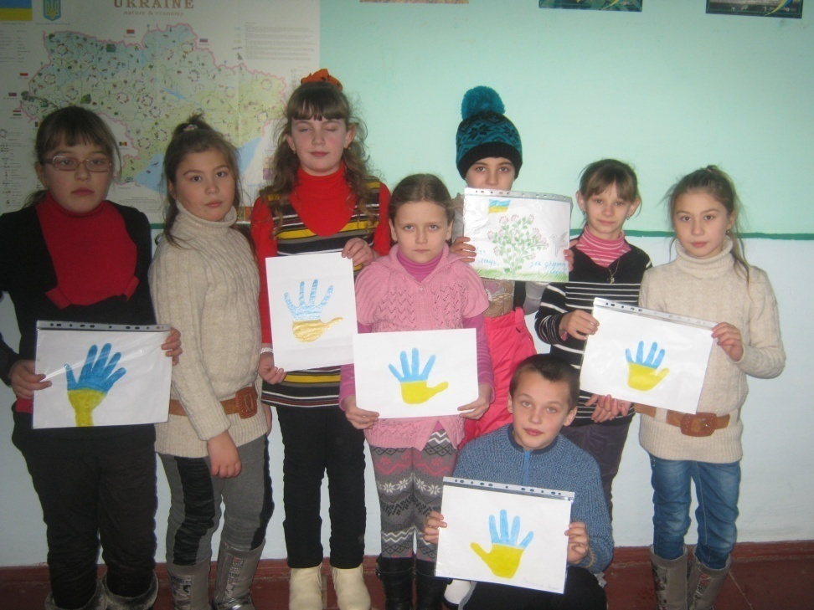
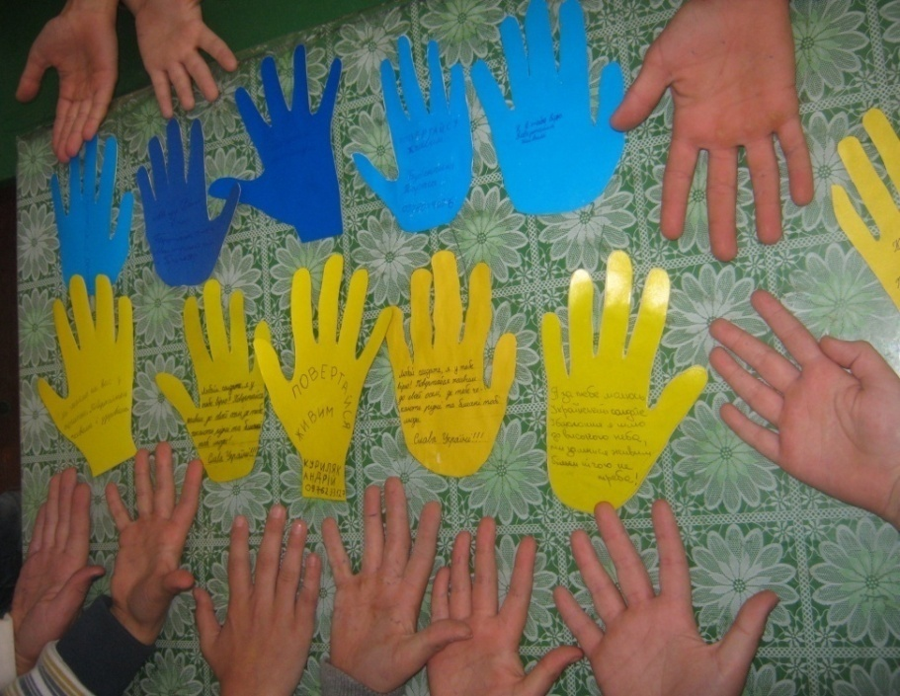
Піднесенню патріотичних почуттів у наш час сприяють: - написання листів-подяк з малюнками воїнам АТО; проведення акцій, спрямованих на збирання предметів першої необхідності та теплих речей для воїнів; зустрічі з воїнами АТО.

Slide 6
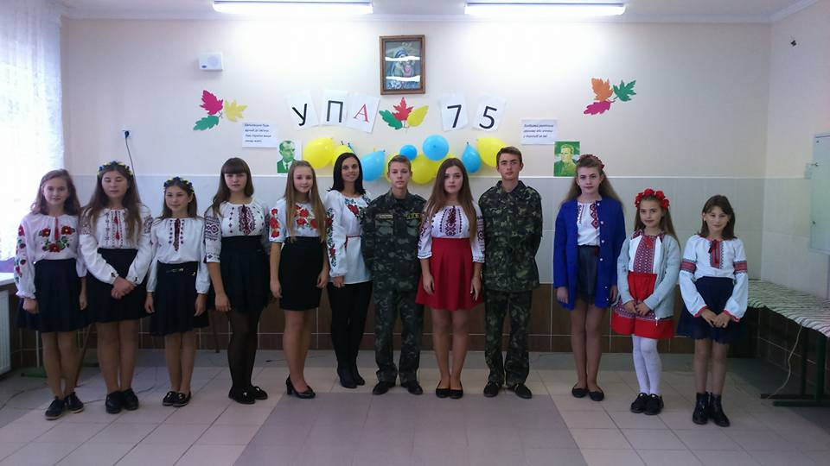
Не забудемо ніколи тих,які віддали своє життя за Україну. Ви силу ворожу, і зброю, і підступ, Відвагою перемагали, Наїзників били, - народ боронили, Свободу для всіх здобували.

Slide 7
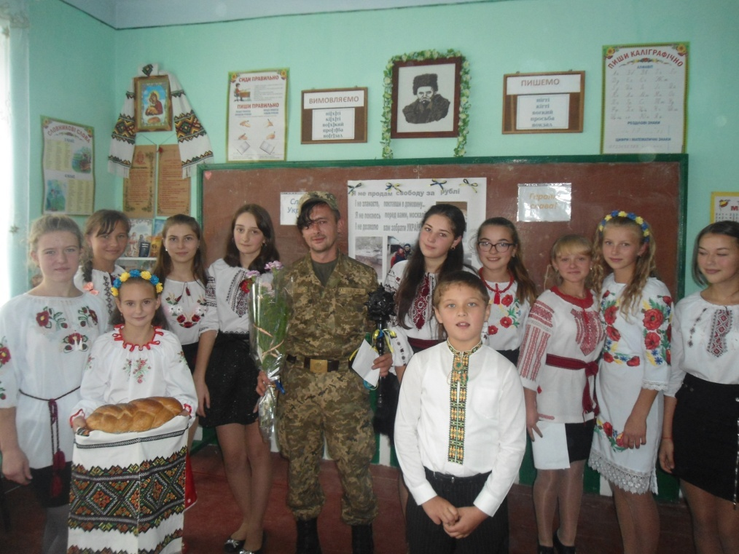
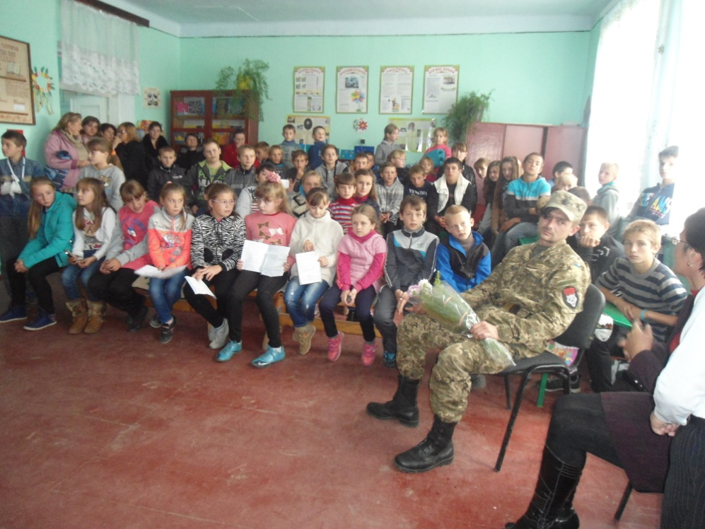
Соловій Ігор Михайлович 30 листопада 1986р. Тернопільська область Монастириський район У зоні АТО перебував з лютого 2015р. Воєнну підготовку проходив на Рівненському полігоні. На даний час стрілок – розвідник 128 Мукачівської бригади, місце дислокації якої під Дебальцивим

Slide 8
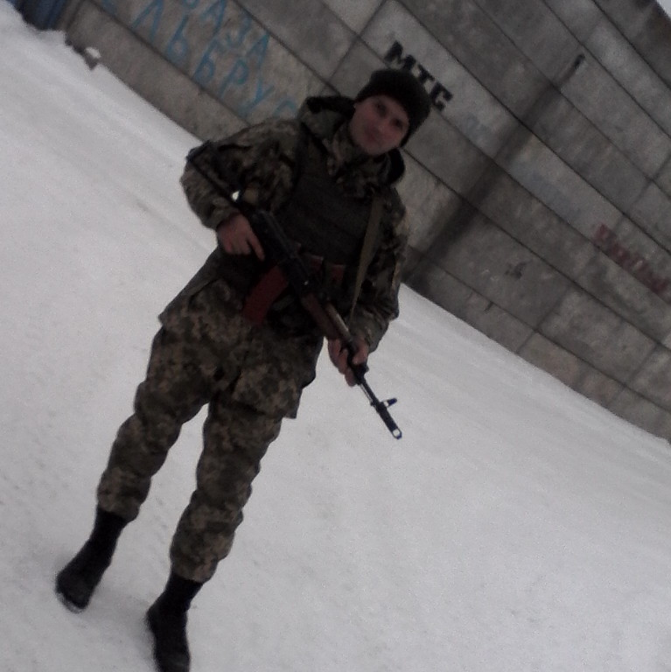
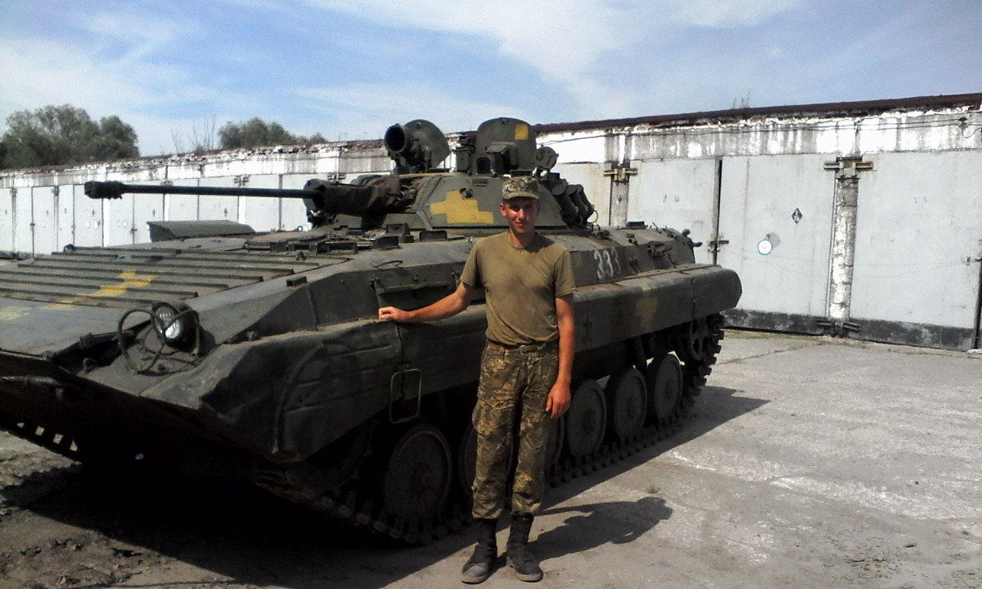
Цвик Олександр Юрійович 12.05.1991р. Сєвєродонецьк , Луганська область На даний час знаходиться біля Рубіжного, с .Варварівка В зону АТО пішов добровольцем 26 травня 2016р

Slide 9
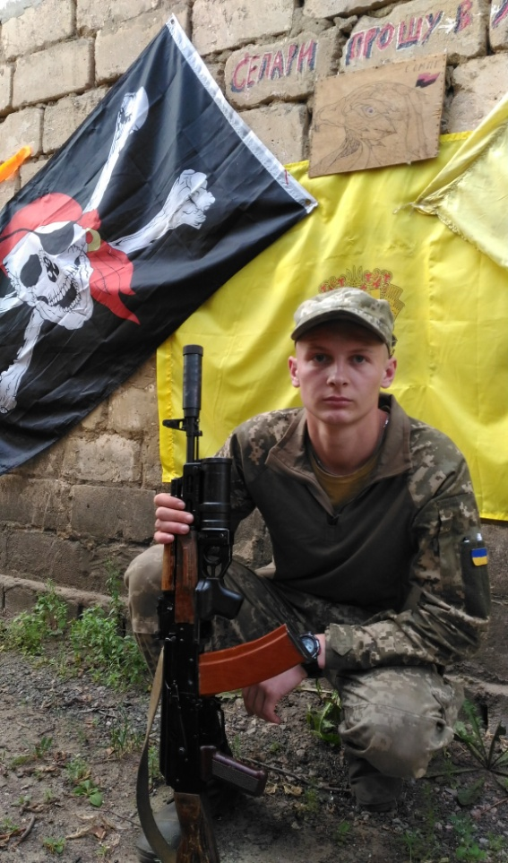
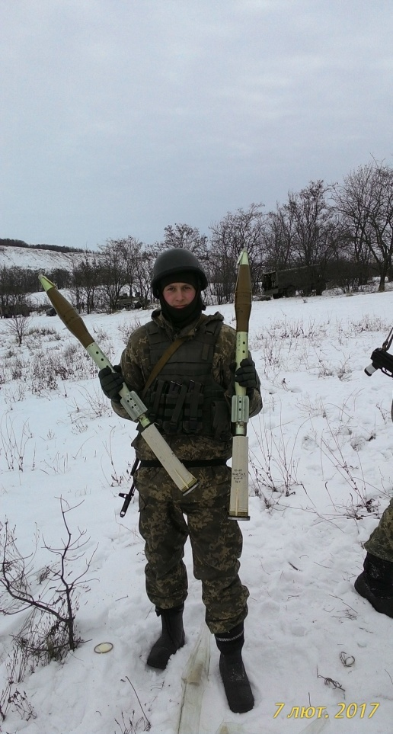
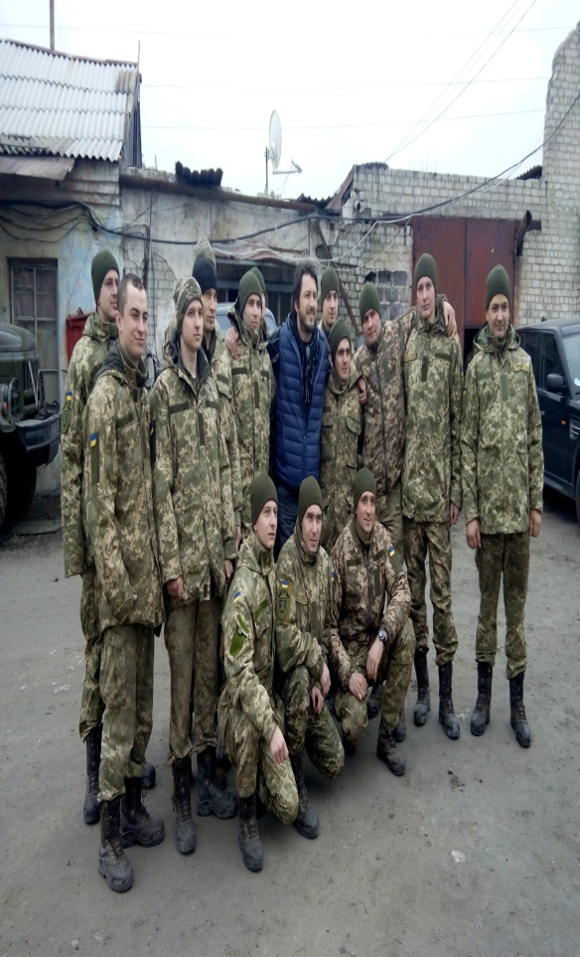
Цвик Андрій Юрійович 18.05.1991р. Луганська область , Сєвєродонецьк , снт. Височанськ Боєць 44- бригади Пішов добровольцем в зону АТО 27 вересня 2016 р.

Slide 10
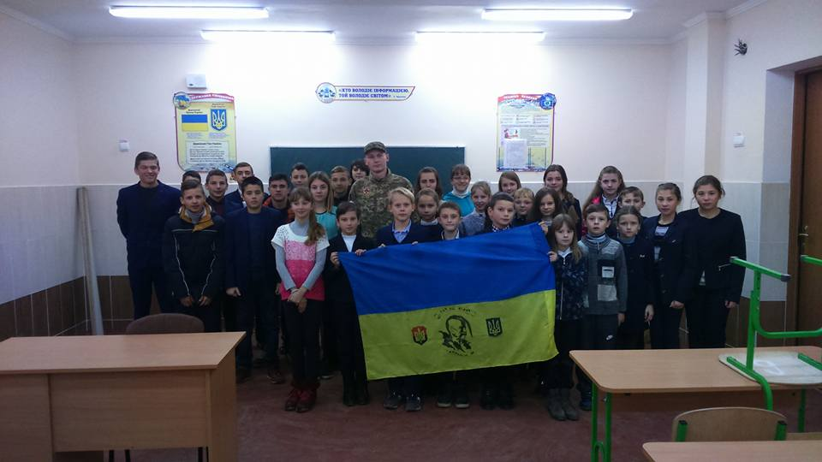
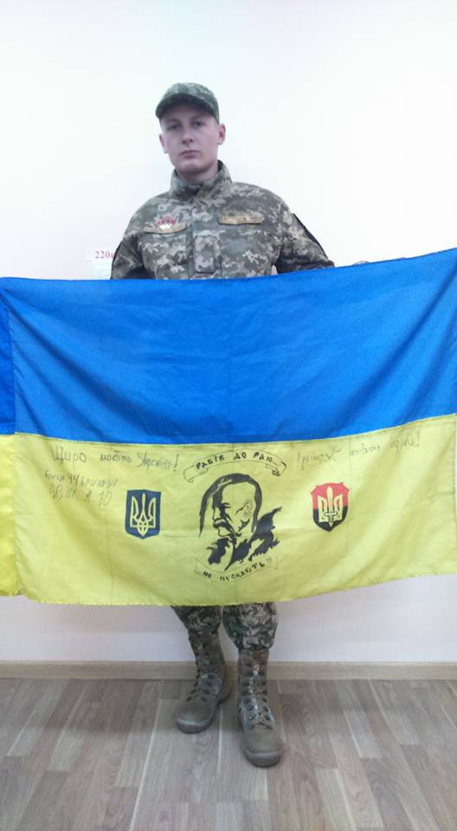
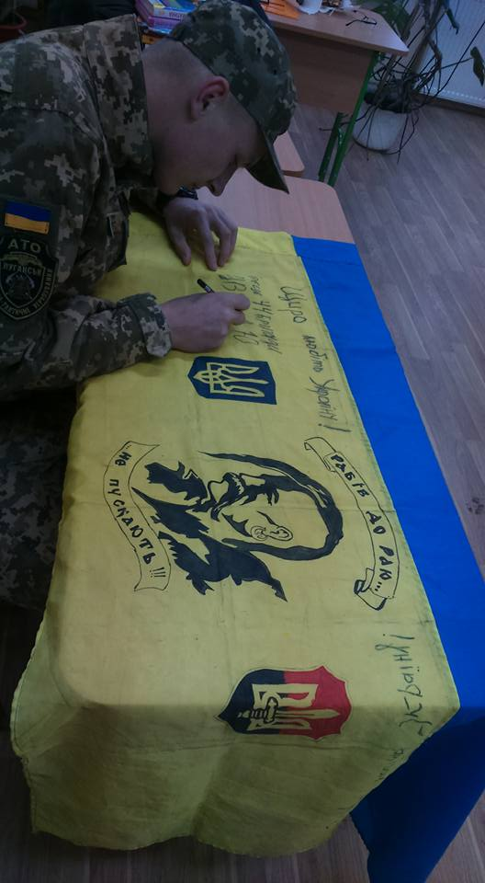
Я благаю, щоб ти повернувся, До родини своєї, живим! Та в бою, щоби не спотикнувся, Ангел став охоронцем твоїм

Slide 11
СЛАВА УКРАЇНІ! ГЕРОЯМ СЛАВА!

